Slide 1

Практикум • 10–11 класс / СПО
Функции и графики
в задачах ИИ
Учимся описывать зависимость между признаками и результатом, строить графики и формулировать выводы по данным.
данные → закономерность → прогноз
01

Slide 2
Проблема практикума
Перед обучением ИИ-модели нужно понять, полезен ли признак для прогноза
Ситуация
1
2
3
Команда разрабатывает образовательную ИИ-систему. Она хочет прогнозировать итоговый балл обучающегося по данным о подготовке.
Признак
График
Вывод
Что известно заранее
Видим форму зависимости
Решаем: можно ли прогнозировать
Вопрос: выбранный признак действительно связан с результатом?
Профессиональный акцент: аналитик данных и ML-инженер сначала изучают данные, а уже потом выбирают модель.
02

Slide 3
Мини-словарь практикума
Используем школьные графики как язык анализа данных
1
2
3
Признак
Результат
Зависимость
Входная характеристика объекта: цена, время, число заданий, активность пользователя.
Значение, которое хотим объяснить или предсказать: балл, покупки, вероятность рекомендации.
Как меняется результат при изменении признака: растёт, падает, насыщается или не связан.
ЕГЭ и олимпиады: здесь тренируется умение читать таблицы, видеть закономерности, проверять гипотезы и не путать связь с причиной.
03

Slide 4
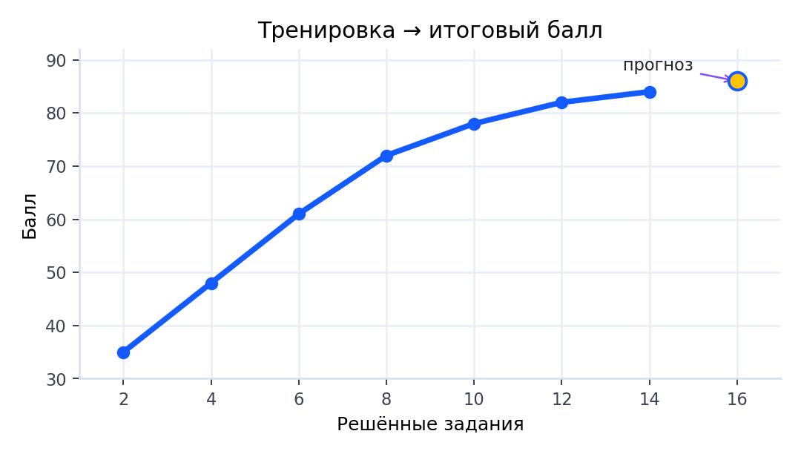
Практика 1: тренировка и итоговый балл
Положительная зависимость, которая постепенно насыщается
Данные
Решено
Балл
2
35
4
48
6
61
8
72
10
78
12
82
14
84
Задачи: признак → график → прогноз → вывод
Ключевой вывод: больше тренировок обычно связано с более высоким баллом, но прирост уменьшается.
04

Slide 5
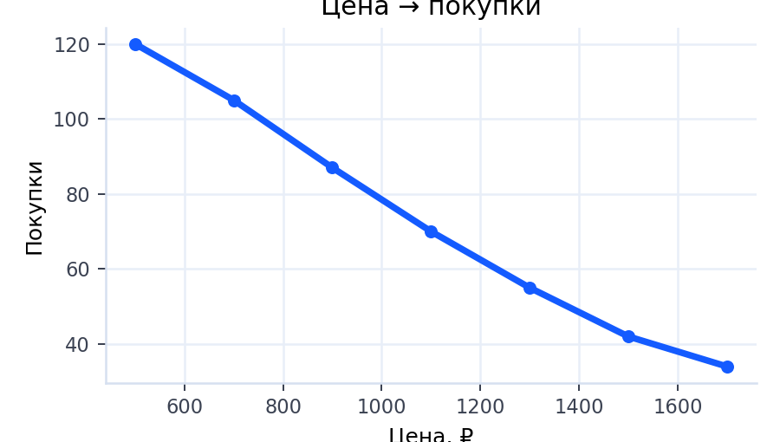
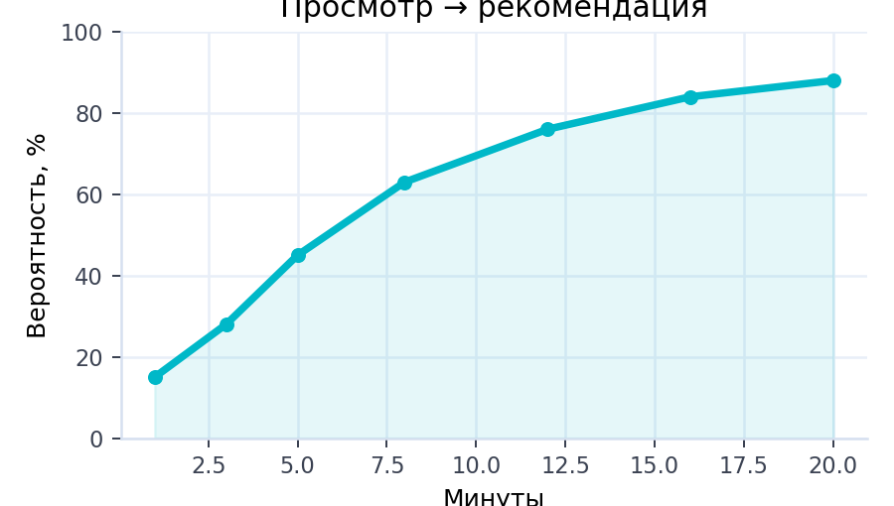
Практика 2: разные формы зависимости
Сравните отрицательную зависимость и рост с насыщением
Цена товара → покупки
Просмотр → рекомендация
Что является признаком?
Где рост быстрее?
Почему график идёт вниз?
Где рост замедляется?
Какие факторы влияют ещё?
Почему один признак может обмануть?
05

Slide 6
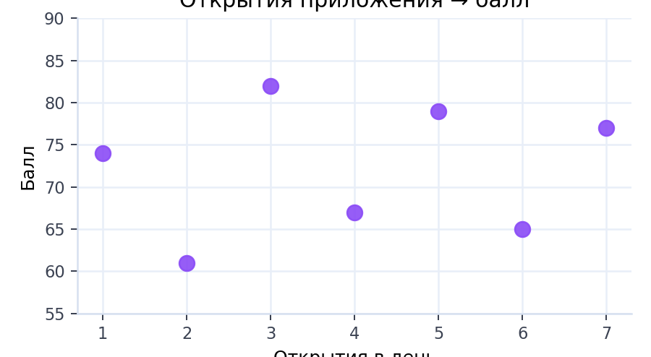
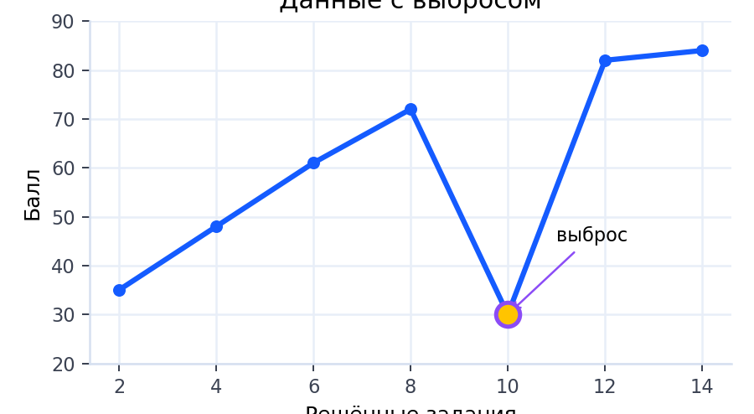
Практика 3: слабая связь и выбросы
Иногда правильный вывод — не доверять признаку без проверки
Данные без явной зависимости
Выброс в данных
Вопрос: можно ли по числу открытий приложения уверенно прогнозировать балл?
Задача: найти странную точку и предложить, что проверить перед обучением модели.
06

Slide 7
Итог практикума
Формулируем аналитический вывод по данным
Шаблон вывода
Что должно остаться после урока
Мы анализировали зависимость между ____ и ____.
Признаком является ____. Результатом является ____.
По графику видно, что при увеличении признака результат ____.
ИИ может использовать это для ____, но прогноз может быть неточным, потому что ____.
График помогает увидеть связь признака и результата
Прогноз по графику всегда примерный
Выбросы и шум нужно проверять
Один признак редко объясняет всё
Навык нужен для ИИ-профессий, ЕГЭ и олимпиад
Спасибо за работу!
07

